Slide 1
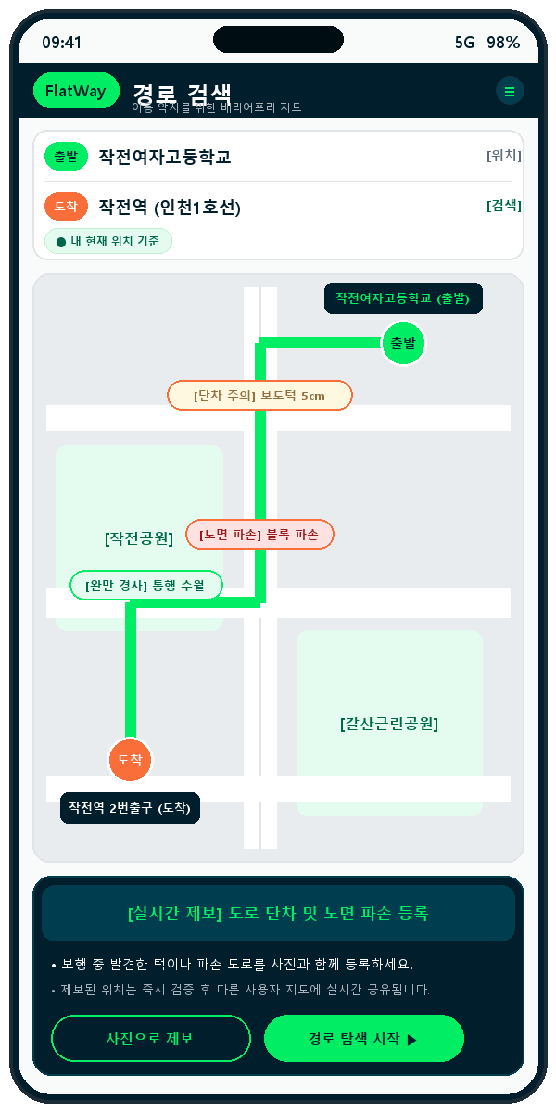
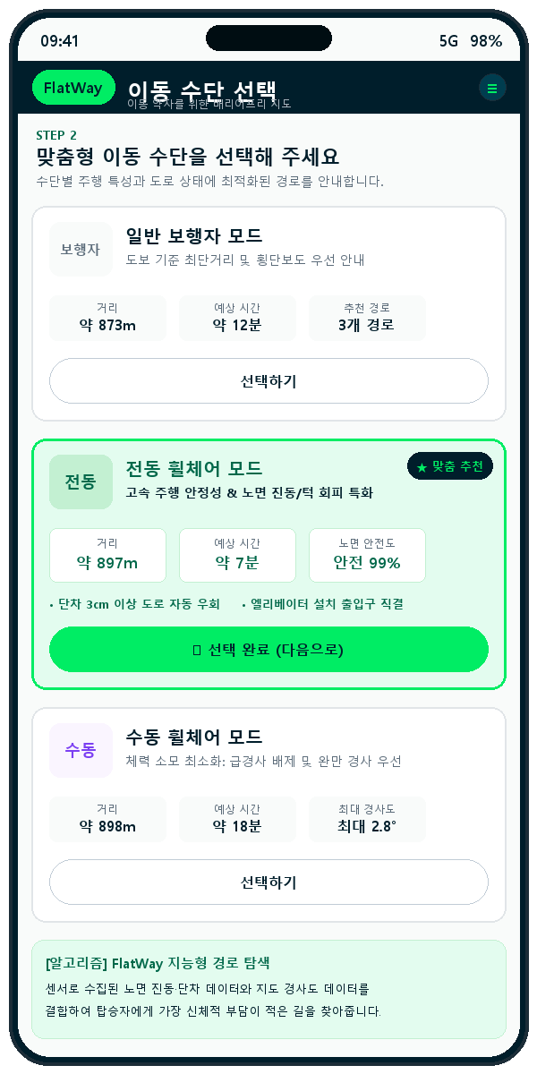
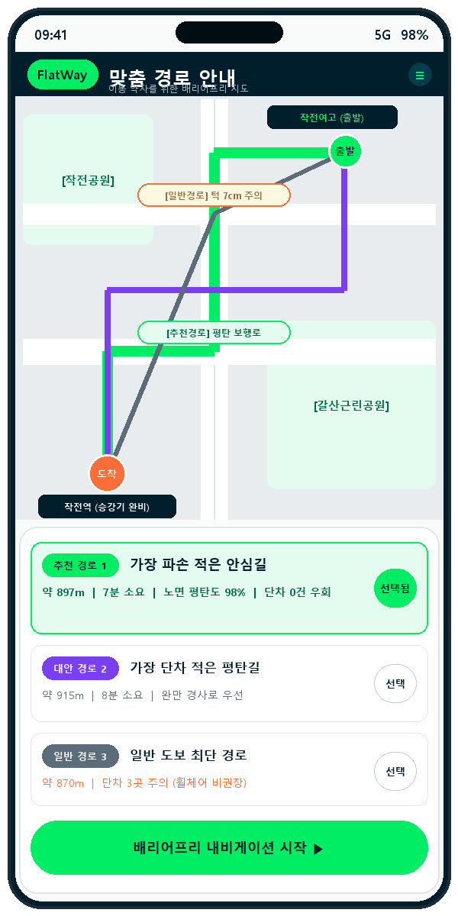
AI · 디지털 기반 문제해결 · 창작 프로젝트
플랫웨이 (FlatWay)
휠체어와 이동 약자를 위한 실시간 단차 및 노면 파손 안내 지도
“턱 없는 세상, 안심하고 달리는 평평한 길을 연결합니다”
1. 기본 정보
[학교명]
작전여자고등학교
[팀명]
사대천왕
[프로젝트명]
플랫웨이 (FlatWay)
2. 문제 정의 (배경 및 필요성)
● [발견한 문제]
• 휠체어·유모차 이용자는 보행로의 높은 단차(턱)나 파손된 노면을 미리 알 수 없어, 이미 진입한 길에서 되돌아오거나 위험한 차도로 우회해야 하는 심각한 이동권 침해를 겪음.
● [해결 필요성 (기존 한계)]
• 기존 상용 지도 앱은 차량 위주이거나 단순 최단 도보 경로만 제공하여 휠체어 통행에 필수적인 노면 파손·단차·경사도 등 세부 보행 장애 정보를 전혀 제공하지 못함.
● 페르소나 (김민준, 24세 전동휠체어 대학생): “등하굣길에 턱에 막혀 차도로 돌아가야 했던 위험한 순간이 많았습니다. 미리 알고 피할 수 있다면 안심하고 다닐 수 있어요.”
3. 해결 아이디어 (핵심 솔루션)
① 맞춤 이동 수단별 안전 경로
보행자 / 수동휠체어 / 전동휠체어 특성을 반영하여 '단차 최소 경로' 및 '파손 최소 경로'를 구분하여 최적의 안전 우회로 추천
② 실시간 참여형 위험 제보
보행 중 발견한 턱이나 파손 도로를 사용자가 사진과 함께 원클릭으로 등록하고 지도에 실시간 공유
③ 건물 접근성 정보 연계
도착지 건물의 주출입구 경사로 유무 및 엘리베이터 위치 정보를 상세히 제공하여 헛걸음 방지
4. AI · 디지털 도구 활용 과정
▶ 스마트폰 센서 (IoT & Data) | GPS 및 가속도 센서 연동 알고리즘
휠체어 이동 중 발생하는 진동·충격 가속도 데이터를 수집하여 도로 노면의 파손 정도와 단차 위치를 자동 감지
▶ 지도 API 및 공간정보 | Kakao Maps / VWorld API 연동
실제 도로 네트워크 및 보행로 데이터에 경사도와 노면 상태 레이어를 융합하여 휠체어 전용 가중치 기반 최적 경로 탐색 로직 설계
▶ UI/UX 디자인 도구 | Figma & Euclid 컴포넌트 설계
이동 약자의 사용 편의성과 즉각적인 인지를 위해 '검색 → 수단 선택 → 맞춤 안내' 3단계 직관적 사용자 인터페이스 목업 설계
5. 테스트 및 개선 과정
● [현장 실증 답사] 작전여고 ~ 작전역 구간 보행로 현장 조사 및 데이터 검증
• 학교 주변 실제 통행로를 직접 답사하며 보도턱 높이(3~7cm) 및 노면 파손 지점을 실측 조사함. • 수집된 실측 데이터와 지도 API 경로를 비교 분석하여 휠체어 통행 불가 지점을 정확히 식별함.
● [개선 내용] 사용자 제보 신뢰도 검증 및 도로 상태 최신화 프로세스 설계
• 초기 아이디어의 허위/오래된 제보 문제를 해결하기 위해 '운영자 1차 필터링 + 다수 사용자 교차 확인' 시스템을 추가 설계하여 데이터의 신뢰성과 실시간성을 대폭 개선함.
6. 결과물 주요 화면 및 핵심 기능
화면 ① [출발·도착지 & 단차 제보]
• 현재 위치 기반 목적지 검색 • 현장 사진 첨부 실시간 제보 UI
화면 ② [이동 수단 맞춤 선택]
• 보행자 / 수동·전동 휠체어 선택 • 수단별 예상시간 & 안전도 비교
화면 ③ [맞춤 안전경로 안내]
• 파손 최소 안심길 & 단차 우회 안내 • 경사로/엘리베이터 출입구 표시
7. 기대효과 및 활용 가능성
● 이동 약자의 안전한 통행권 보장
• 도로 턱과 파손 구역을 사전에 회피하여 통행 막힘 및 위험 차도 우회 사고를 원천 방지함. • 불필요한 우회 이동 시간을 단축하고 외출 시의 심리적 불안감을 크게 해소함.
● 배리어프리 도시 인프라 연계
• 시민 참여형 노면 데이터를 축적하여 지자체 도로 보수 행정 및 우선 정비 구역 선정에 활용 가능. • 유모차, 고령자 등 모든 보행 약자로 수혜를 확장하여 포용적 도시 환경 조성.
QR CODE 삽입 영역
※ QR코드는 운영사에서 추후 일괄 적용 예정

